Slide 1
おこづかいから学ぶ
お金の話

Slide 2
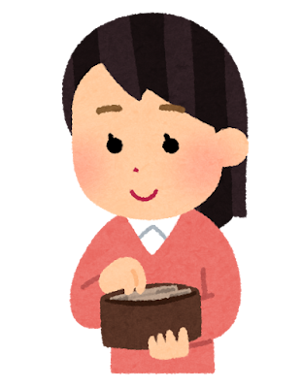

クイズ
クイズ
日本の お金（お札・硬貨）は 何種類ある？
？
こうか
見たことがあるお金を
思い出してみよう！

Slide 3
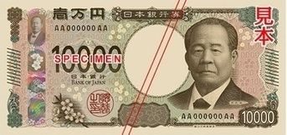
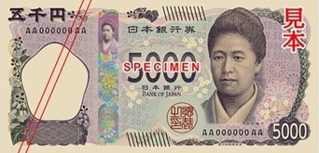
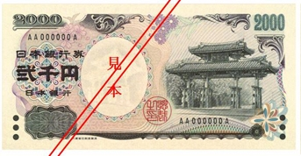
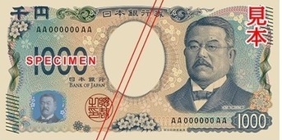
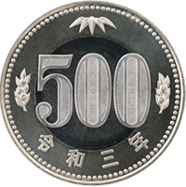
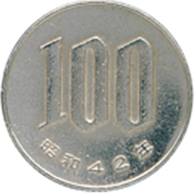
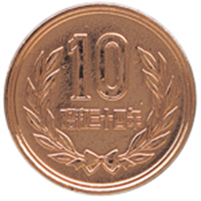
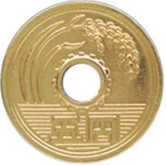
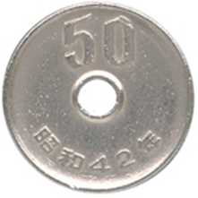
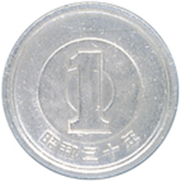
日本のお金について知ろう
答え
日本の お金は １０種類！
紙幣（しへい）⇒かみでできたお金（お札）
10000円（いちまんえん）
5000円（ごせんえん）
2000円（にせんえん）
1000円（せんえん）
貨幣（かへい）・硬貨（こうか）⇒きんぞくでできたお金
500円
100円
50円
10円
5円
1円
（出所）国立印刷局「お札の基本情報」、財務省 「通常貨幣一覧」をもとに作成

Slide 4
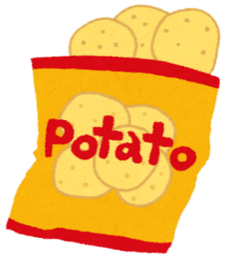

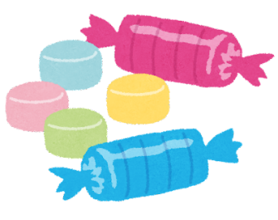


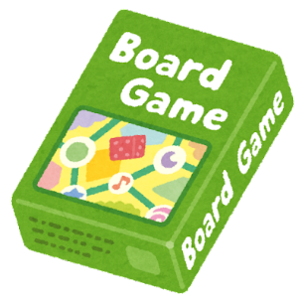
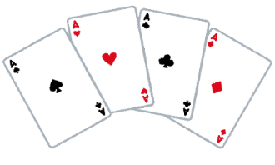
必要なものと、ほしいもの
お金を使うときは、買いたいものを、『必要なもの』と 『ほしいもの』にわけて考えましょう。
『必要なもの』を先に買うようにしましょう。
必要なもの
ほしいもの
・勉強するための
えんぴつや消しゴム など
・おかしやおもちゃ、ゲーム など
必要なものを買った後で、ほしいものの中でも
特にほしいものを買うようにしましょう。

Slide 5
おこづかい帳をつけてみよう
自分のお金の記録として、おこづかい帳をつけてみましょう。
日付 | どうしてもらった・何に使った | 入ったお金 | 出たお金 | 残ったお金
１日 | おこづかい | 1000円 |  | 1000円
３日 | おかしを買う |  | 200円 | 800円
４日 | えんぴつと消しゴムを買う |  | 300円 | 500円
６日 | お手伝いをする | 500円 |  | 1000円
10日 | ジュースを買う |  | 200円 | 800円
11日 | おかしを買う |  | 200円 | 600円
15日 | ゲームセンターで遊ぶ |  | 300円 | 300円
20日 | おかしを買う |  | 200円 | 100円
合計 |  | 1500円 | 1400円 | 100円
お金をもらった時や、お金を使った時に、おこづかい帳に
記録をしていきましょう。

Slide 6
おこづかいゲーム

Slide 7




おこづかいゲーム
4種類（ニーズ・ウォンツ・ラッキー・どっきり）のゲームカードを引くことで発生する様々なイベントを、おこづかい帳に 記録していくゲームです。
◎ | 必要なもの。お金があれば必ず買う おこづかい帳の「どうしてもらった・何に使った」の欄（らん）にカードの 内容（ないよう）を書き、「出たお金」に金額（きんがく）を記入
○ | ほしいもの。買うかどうかを、ペアや班（はん）ではなく自分で決める おこづかい帳の「どうしてもらった・何に使った」の欄（らん）にカードの 内容（ないよう）を書き、買う場合は「出たお金」に金額（きんがく）を記入 買わない場合は、「出たお金」に「0円」と記入
☆ | お金がもらえるイベント おこづかい帳の「どうしてもらった・何に使った」の欄（らん）にカードの 内容（ないよう）を書き、もらったお金を「入ったお金」に記入
× | お金が減（へ）ってしまうイベント おこづかい帳の 「どうしてもらった・何に使った」の欄（らん）にカードの内容（ないよう）を書き、減（へ）ったお金を「出たお金」に記入

Slide 8
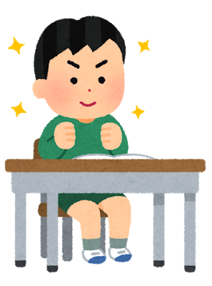
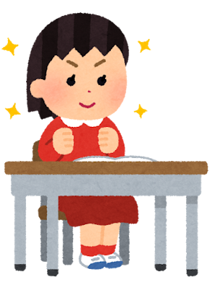
ゲームのあそびかた
しじ
はん
先生の指示で、ペアや班を作りましょう。
おこづかいを２000円持っている状態で、ゲームをスタートします。
じょうたい
日付 | 種類 | どうしてもらった・ 何に使った | 入った お金 | 出た お金 | 残った お金 | メモ
 |  | おこづかい |  |  | 2000

Slide 9
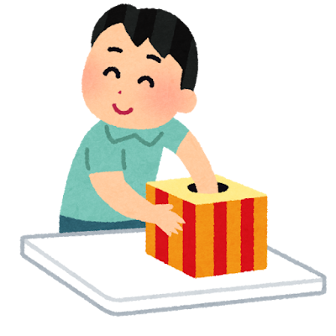
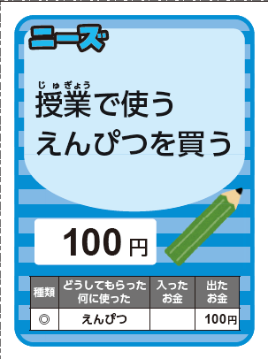
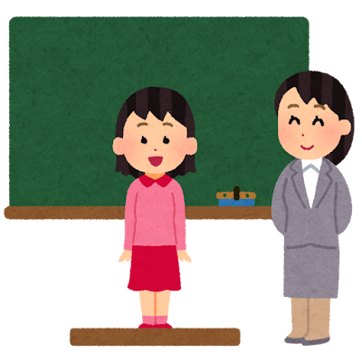
ゲームのあそびかた
はん
まい
ペアまたは班の代表1人がゲームカードを１枚引き、 大きな声で図のようにカードの「種類（ニーズなど）」「内容」「金額」と「おこづかい帳の書き方」を読み上げます。
読み上げたカードは、元にはもどしません。
ないよう
きんがく
ニーズが出ました。
授業で使うえんぴつを
100円で買います。
おこづかい帳の書き方は、
「◎ えんぴつ
出たお金に100円です」！

Slide 10
ゲームのあそびかた
ないよう
クラス全員が、読み上げられたゲームカードの内容を、 それぞれ自分用のおこづかい帳に記入します。 全員の記入が終わったら、次のペアまたは班の代表がゲームカードを1枚引き、②～③を繰り返します。
はん
まい
く
日付 | 種類 | どうしてもらった・ 何に使った | 入った お金 | 出た お金 | 残った お金 | メモ
 |  | おこづかい |  |  | 2000
4/１ | ◎ | えんぴつ |  | １００ | １９００
「残ったお金」が足りない場合は、お金が入るまでニーズ・ウォンツが出ても、買い物は できない。どっきりが出ても、お金は減らない（出たカードの「どうしてもらった・何に使った」を記入し、「出たお金」に「／」を引く）。

Slide 11
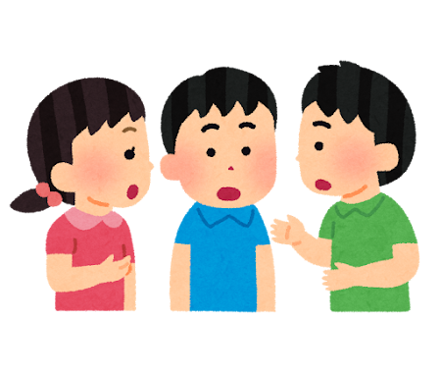
ゲームのあそびかた
はん
全てのペアまたは班が「ゲームカード」を引いたら、自分が買ったものや残ったお金、にこにこポイントをもとに自分の満足度を確認し、おこづかいの使い方をふり返りましょう。
かくにん
おこづかいの使い方によって、
「にこにこポイント」がもらえるよ。
どうしたらもらえるかは、
お買い物が終わってからのおたのしみ。

Slide 12
ゲームのあそびかた（まとめ）
じょうたい
おこづかいを２000円持っている状態で、ゲームをスタート。
ペアまたは班の代表1人がゲームカードを１枚引き、大きな声で内容を読み上げる。
クラス全員が、読み上げられたゲームカードの内容を、それぞれ自分用の おこづかい帳に記入する。全員の記入が終わったら、次のペアまたは班の代表がゲームカードを1枚引き、②～③を繰り返す。
「残ったお金」が足りない場合は、お金が入るまで、ニーズ・ウォンツが出ても買い物は できない。どっきりが出ても、お金は減らない（出たカードの「どうしてもらった・何に 使った」を記入し、「出たお金」に「／」を引く）。
全てのペアまたは班がゲームカードをひいたら、ゲームは終わり。 自分が買ったものや残ったお金、にこにこポイントをもとに自分の満足度を確認し、 おこづかいの使い方をふり返る。
はん
まい
ないよう
く
へ
はん
かくにん

Slide 13
ゲームカード
◎ | 必要なもの。お金があれば必ず買う おこづかい帳の「どうしてもらった・何に使った」の欄にカードの内容を 書き、「出たお金」に金額を記入
○ | ほしいもの。買うかどうかを、ペアや班ではなく自分で決める おこづかい帳の「どうしてもらった・何に使った」の欄にカードの内容を 書き、買う場合は「出たお金」に金額を記入 買わない場合は、「出たお金」に「0円」と記入
☆ | お金がもらえるイベント おこづかい帳の「どうしてもらった・何に使った」の欄にカードの内容を 書き、もらったお金を「入ったお金」に記入
× | お金が減ってしまうイベント おこづかい帳の「どうしてもらった・何に使った」の欄にカードの内容を 書き、減ったお金を「出たお金」に記入
らん
ないよう
きんがく
らん
ないよう
きんがく
らん
ないよう
へ
らん
ないよう
へ

Slide 14
おこづかいゲーム
ふり返り

Slide 15
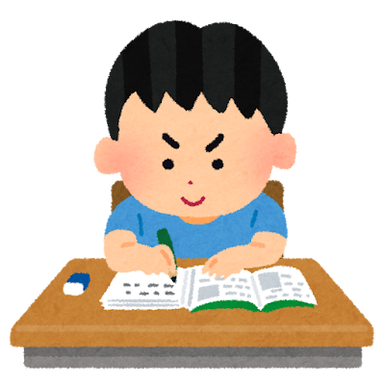
ゲームのふり返り
ないよう
おこづかい帳の内容をもとに、『にこにこポイント』を計算 してみましょう。
商品を買わなかったり、残ったお金が足りなくて買えなかった場合は、「種類」の欄の記号に取り消し線を引きます。
らん
日付 | 種類 | どうしてもらった・ 何に使った | 入った お金 | 出た お金 | 残った お金 | メモ
4/5 | ○ | アイス |  | ２００ | ８００ | １ｐ
4/6 | ○ | カプセルトイ |  | ０ | ８００ | やらない
4/7 | × | 植木ばちわれた |  | ５００ | ３００
4/8 | ◎ | お茶 |  | ２００ | １００ | ２ｐ
4/9 | 〇 | シール |  |  | １００ | お金が 足りない
「出たお金」が０円だったり、
斜線（／）が引いてあるところは
◎や○に取り消し線を引こう。
しゃせん

Slide 16



ゲームのふり返り
取り消し線の引いていない、「◎」と「○」の数を数えます。
『にこにこポイント計算シート』に、数えた結果を書きましょう。
カードの種類 | もらえる
 | １個につき、２
 | １個につき、１
こ
◎
○
計算しよう（基本ポイント）
 | 個 | ×２ ＝
 | 個 | ×１ ＝
合計 |  | ＋ ＝
◎
ア
○
イ
ア
イ
ウ

Slide 17
にこにこポイントの計算（記入例）
計算しよう（基本ポイント）の記入例
 | ３ 個 | ×２ ＝ | ６
 | ５ 個 | ×１ ＝ | ５
合計 |  | ＋ ＝ | １１
◎
ア
○
イ
ア
イ
ウ
例えば、ニーズが３個、ウォンツが５個の場合は
６＋５＝１１にこにこポイントになります。

Slide 18

特別なカードのポイント（ニーズ）
次のカードが出た場合は、おこづかいの使い方によって にこにこポイントがたまる場合があります。
カードの種類 | 内容
 | 算数のノートを1冊買う。 エコマークなし：100円 エコマークつき：200円 エコマークつきのノートを買った人は＋２
 | ポケットティッシュを買う。1個：100円 3個セット：200円 ３個セットを買った人は＋２
さつ
◎
◎
かんきょう
環境のことを考えて買い物をする、
必要なものはまとめて買うなど、様々な工夫ができるね。

Slide 19

特別なカードのポイント（ウォンツ）
カードの種類 | 内容
 | おばあちゃんのお見舞いにお菓子を買う。おばあちゃんの大好物はお団子。おせんべい：200円 お団子：３00円 お団子を買った人は＋２
 | 災害にあった地域への募金活動をしていた。募金する？ 募金をした人は＋２
 | チョコを買う。好きなキャラクターのチョコ：200円 フェアトレードラベルの付いているチョコ：３００円 フェアトレードラベルのチョコを買った人は＋２
○
さいがい
ちいき
ぼきん
ぼきん
○
ぼきん
○
自分のまわりの人や、困っている人のことを考えた おこづかいの使い方もあるね。
こま

Slide 20
特別なカードのポイント（ウォンツ）
ふくすう
「お祭り」のカードが出た場合は、商品を複数個買うことが できるため、追加でポイントがもらえる場合があります。
カードの種類 | 内容
 | お祭りで遊ぶ。（いくつ選んでもよい） わたあめ：100円 わなげ:200円 たこやき：300円 商品を複数買った場合に、2個目から＋１ 例：わたあめとたこやき（合計2つ） →＋１ 例：わなげとたこやき2個（合計３つ） →＋２
ふくすう
○

Slide 21
にこにこポイントの計算（特別なカード）
うらめん
特別なカードが出た場合は、ポイント計算シートの裏面も 使います。
計算しよう（特別ポイント）
エコマーク | ティッシュ3個 | お団子 |  | 募金 | フェアトレード |  | お祭り
 |  |  | ＝ 合計
エ
計算しよう（特別ポイント）の記入例
エコマーク | ティッシュ 3個 | お団子 |  | 募金 | フェア トレード |  | お祭り
２ | ０ | ２ |  | ２ | ０ |  | １
 |  |  | ＝ 合計 ７
エ

Slide 22
にこにこポイントの計算（特別なカード）
特別なカードのポイントの合計 と、 「ポイント計算シート」表面で計算した、通常ポイントの合計 を足して、最終結果を出します。
エ
つうじょう
ウ
最終計算
+ |  | ＝
ウ
エ
最終計算の記入例
１１ + | ７ | ＝ １８
ウ
エ

Slide 23
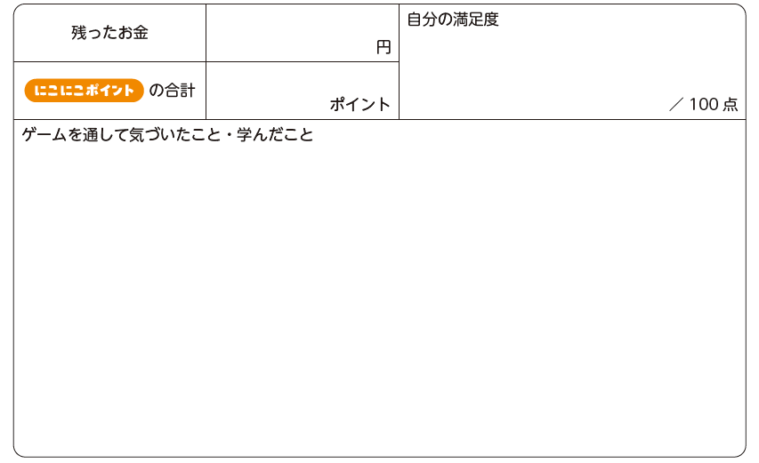
ふり返り
自分のおこづかいの使い方について、満足度を点数にしてみましょう。ゲームを通して気づいたことを書きましょう。

Slide 24
まとめ

Slide 25
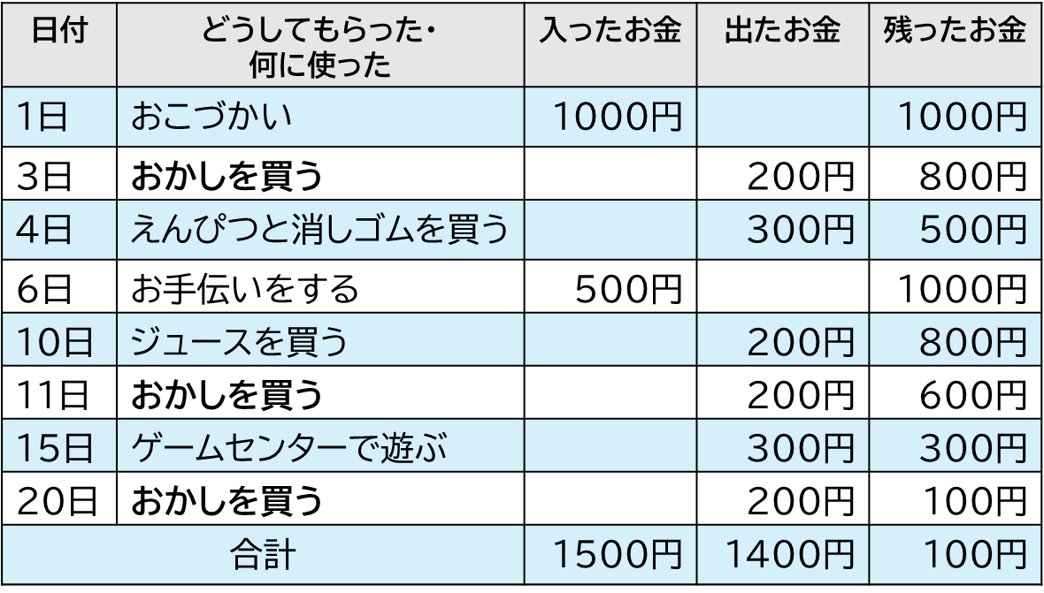
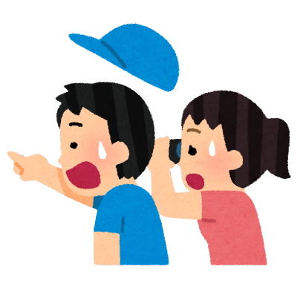
おこづかい帳から何が分かる？
おこづかい帳をつけておくと、自分が何にお金を使ったかがすぐに分かるようになります。
後から見てみると、『もしかしたらいらなかったかも』『別のものに使えばよかった』というふり返りができるようになります。
ちょっとおかしを買いすぎたかもしれない…

Slide 26
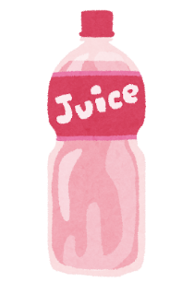
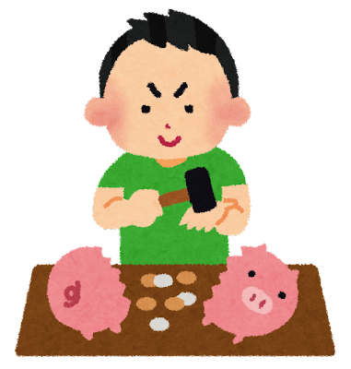
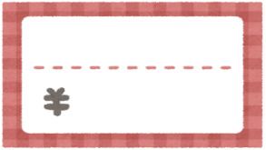
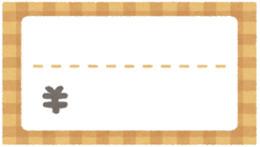
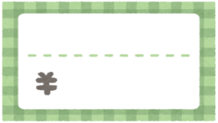
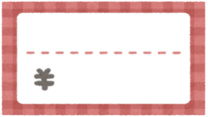
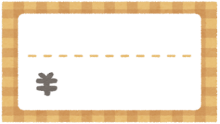
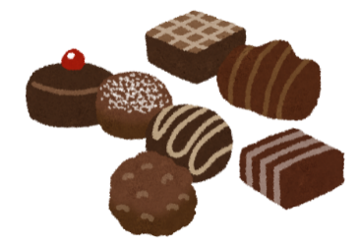



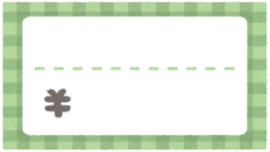
お金をためるとできること
『お金をためれば、買えなかったものが買えることも』あります。
お金をためたから、
５000円のゲームソフトが
買えた！
\200
\１00
\200
\200
\１00
\３00
\４00
\５00
\５00
\５00０

Slide 27
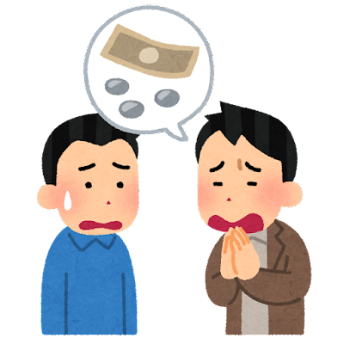
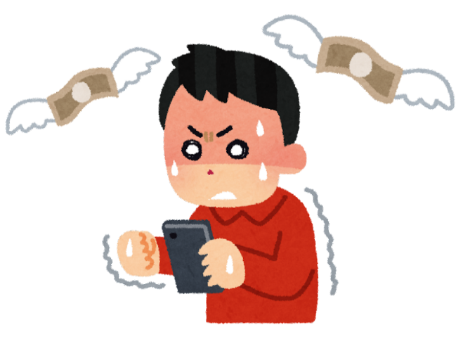
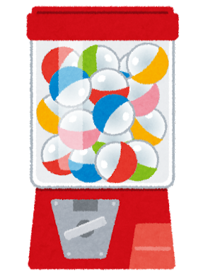
お金のトラブル
お金の貸し借りのトラブル
か
お金を貸すと、返してもらえなくなるトラブルがとても多いです。どれだけお願いされても、絶対に断りましょう。
お金のトラブルで、友達との関係が悪くなってしまいます。
絶対に人にお金を貸してはいけません。
ぜったい
ことわ
ぜったい
か
オンラインゲームのトラブル
きほん
オンラインゲームでアイテムを手に入れる時は、「基本無料」などと書かれていても、多くの場合は、お金がかかります。
おうちの人のお金やクレジットカードは、
絶対に勝手に使ってはいけません。
ぜったい

Slide 28
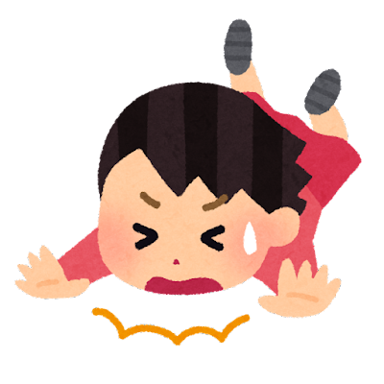
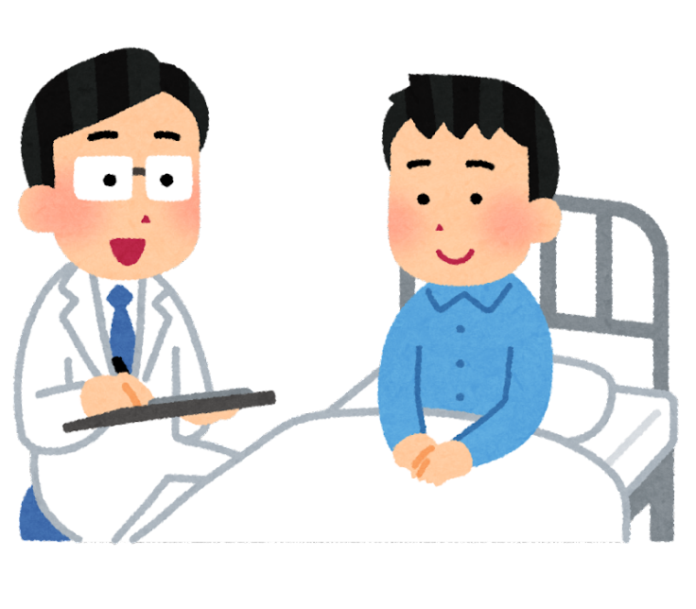
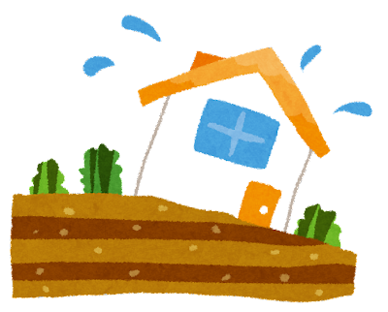
りかい
生活の中のリスクを理解しよう
さいがい
じこ
病気で入院することになるかもしれない
事故でケガを
するかもしれない
自然災害で家が
こわれてしまう
かもしれない
じ こ
さいがい
事故や病気、自然災害が起こると、生活に大きな
えいきょうがあります。健康や安全に気をつけて生活しましょう。

Slide 29
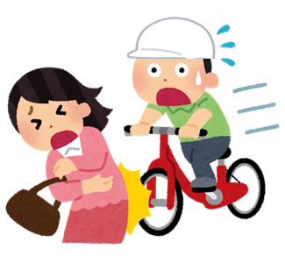
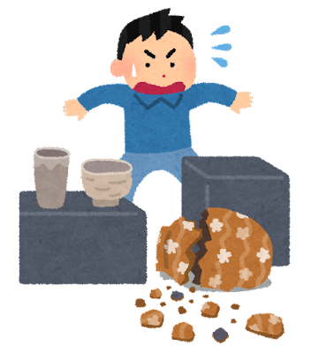
人にケガをさせたり物をこわしてしまうリスクを知ろう
じ こ
自転車を運転していて事故を起こしてしまった
人の物をこわしてしまった
じこ
ひがいしゃ
小学生の起こした自転車事故で、被害者へ9500万円
支はらわなくてはいけなかったケースもあります。
人の物をこわしてしまった時は、沢山のお金を請求されることがあります。
すぐにおうちの人などに相談しましょう。
し
たくさん
せいきゅう

Slide 30

今日のまとめ
今日勉強したことをまとめてみよう
お金を使うときは、買いたいものを、『必要なもの』と『ほしいもの』にわけて考え、計画的に使いましょう。
おこづかい帳をつけておくと、自分が何にお金を使ったかがすぐにわかり、あとでふり返りができるようになります。
「お金のトラブル（お金の貸し借り、オンラインゲームなど） 」
に気をつけましょう。
事故や病気、けがに気をつけて生活をしましょう。
か
じこ

